Slide 1
ХУДОЖЕСТВЕННАЯ КУЛЬТУРА Древнего и средневекового КИТАЯ часть 1
Амурская область, Бурейский р-он.
Учитель ИЗО,МХК МОБУ Новобурейской СОШ № 3 Рогудеева Лилия Анатольевна.
составлена на основании программы Рапацкой Л.А. «Мировая художественная культура: программы курса. 10-11 кл. – М.: Владос, 2010г.
2015 год

Slide 2
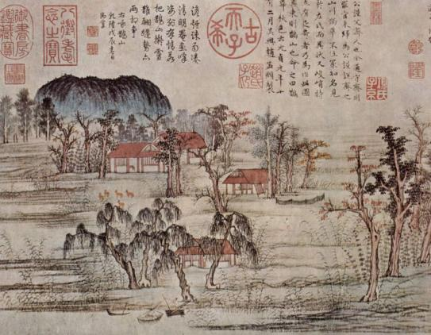
Где вы, о древние народы!
Ваш мир был храмом всех богов,
Вы книгу Матери – природы
Читали ясно без очков.
Федор Иванович Тютчев

Slide 3
Цель урока: познакомить обучающихся с основными особенностями художественной культуры Китая.
Задачи:
Развивать чувства, эмоции, образно-ассоциативное мышление и художественно-творческие способности, интерес обучающихся к художественной культуре народов мира;
Воспитывать художественно-творческий вкус и потребности в освоении ценностей мировой художественной культуры, дух толерантности и уважения к культуре других народов.
Учить использовать приобретенные знания и умения для расширения кругозора и осознанного формирования собственной культурной среды.

Slide 4
Два основных исторических пласта
Художественная культура древности
(с 3 тыс.до н.э. до 3 в.н.э.)
Лао Цзы
(духовное бытие существует всегда)
Конфуцианство (чувство собственного достоинства, гуманность (жень), идеалом человека является правитель)
Средневековье
(4-19 в.в.)
Буддизм
(идеи милосердия, смирения на земле и непротивление злу, а также обещал спасение в раю для всех верующих и помощь милосердных богов - бодисатв)
Даосизм
(недеяние
(у вэй). )
Религии - учения

Slide 5
Выделяются следующие периоды культурного развития.
1. Культура Яншао (5-3 тыс. до н. э.).
2. Культура эпохи династии Шан (XVI-XI вв. до н. э.).
3. Культурное развитие в период Чжоу и Чжаньго (XI—III вв. до н. э.),
4. Культура Цинь и Хань (III в. до н. э.- Ш в. н. э.). (Ханьская империя - Великая китайская стена)
Север - Вэйское царство; Юг – Китайские императоры
5. «Золотой век» правления династий Тан и Сун (VII—XIII вв.). Подъем культура, строительство городов, школ, библиотек и т.д.
6. Культура Мин и Цин (XIV-XVII вв. - 1911 г.)

Slide 6
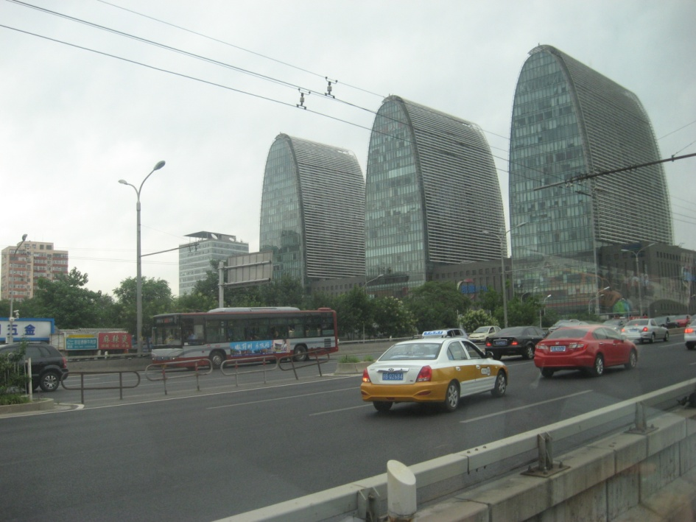
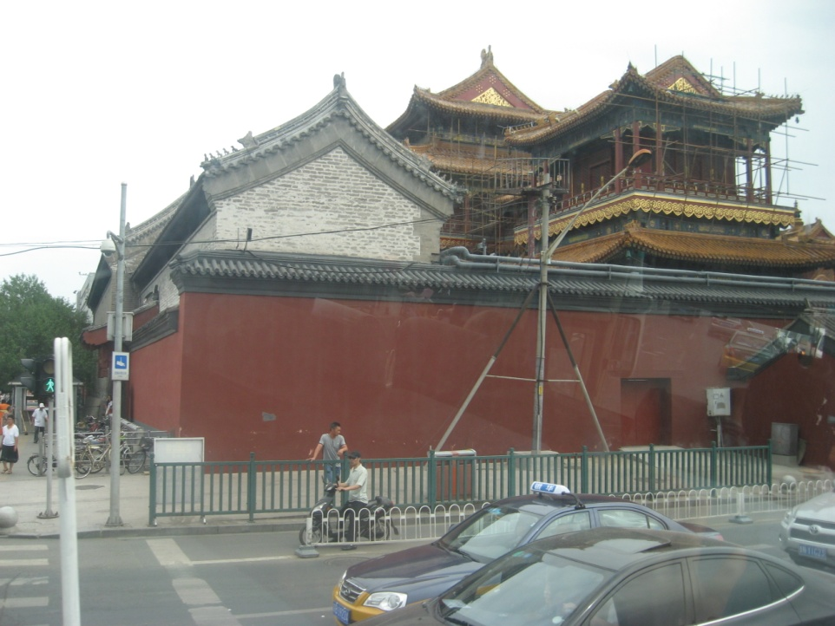
КИТАЙ – это страна с богатым прошлым и не менее интересным настоящим, которая дала миру великих ученых и философов, подарила множество изобретений. Память о славных эпохах великих императоров, бравых воинах и седых мудрецах хранится в уникальном искусстве и великом множестве памятников истории, архитектуры и литературы, дошедших через столетия до наших дней.
Notes:
Художественная культура Китая впитала в себя основные духовные ценности, которые развивались в учениях даосизма и конфуцианства. Близость к природе, стремление к духовному совершенству, поиск гармонии в каждом явлении природы - будь то цветок, дерево, животное - позволили сформировать совершенно уникальное эстетическое сознание и художественную практику.
Идея гармоничного соединения человека и природы пронизывает китайское искусство, начиная от каллиграфии до живописи. Даже письменность в традиционной китайской культуре рассматривается как особая область этики и эстетики. Китайская письменность (иероглифы) соединяла в себе этическое и эстетическое: по своеобразию написания угадывалось душевное состояние автора, а стилизованным формам письменности - каллиграфическим надписям - придавалось даже магическое значение. И они хранились в каждом доме. Иероглиф выступает как идеальная модель художественного произведения, в нем сочетаются строгость и простота формы с глубиной и символичностью содержания. Одним из высших достижений древнекитайского искусства является живопись, в особенности живопись на свитке. Китайская картина-свиток - это совершенно новый вид искусства, созданный специально для созерцания, освобожденный от подчиненно декоративных функций. Основными жанрами живописи на свитке были исторический и бытовой портрет, портрет, связанный с заупокойным культом, пейзаж, жанр «птицы и цветы». Китайский портрет ханьской эпохи сочетал в себе реалистическую достоверность (так, фигуры воинов из гробницы Цинь Ши-хуанди явно передают индивидуальные черты их прототипов) и символичность, иногда граничащую с карикатурностью. В китайской картине каждый предмет глубоко символичен, каждое дерево, цветок, животное или птица является знаком поэтического образа: сосна -- это символ долголетия, бам-бук - стойкости и счастья, аист - одиночества и святости и т.д. Форма китайских пейзажей - вытянутый свиток - помогала ощутить необъятность пространства, показать не какую-то часть природы, а целостность всего мироздания. Все жанры древнекитайского искусства несли в себе глубокий нравственный смысл и идею совершенствования человека, настраивали на особое восприятие: восхищение природой, ее красотой и работой мастера. Наверное, поэтому красота китайских пейзажей с их особой выразительностью и особой символикой вызывает восхищение у европейцев, позволяет открывать им иное видение мира, иную эстетику.
Китай является родиной одной из самых старых и самых сложных цивилизаций мира, и возможно, единственной, где физический тип населения не менялся в течение 5 тысячелетий. Китай имеет историю, насчитывающую 5 000 лет художественного, философского и политического развития. Хотя региональные различия создают ощущение разнообразия, общность языка и религиозно-этических взглядов объединяют культуру Китая, в рамках которой были созданы такие значимые во всемирном масштабе явления, как конфуцианство и даосизм. Конфуцианство было официальной идеологией большую часть истории Имперского Китая, и знание конфуцианских текстов было первичным критерием для входа в имперскую бюрократию.
С усилением экономической и военной экспансии в Китай стран Запада в середине XIX столетия, в Китае получили распространение, в национальной интерпретации, идеи социальной и политической организации, зародившиеся в Европе

Slide 7
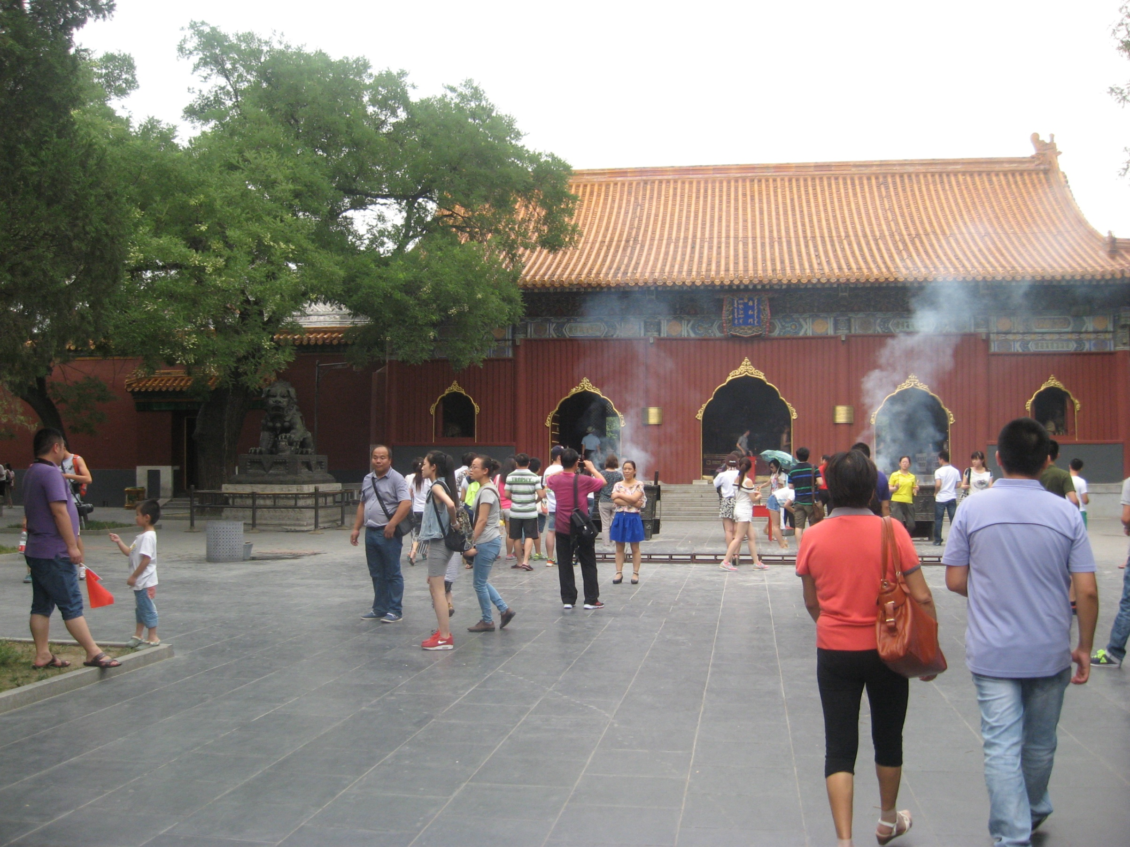
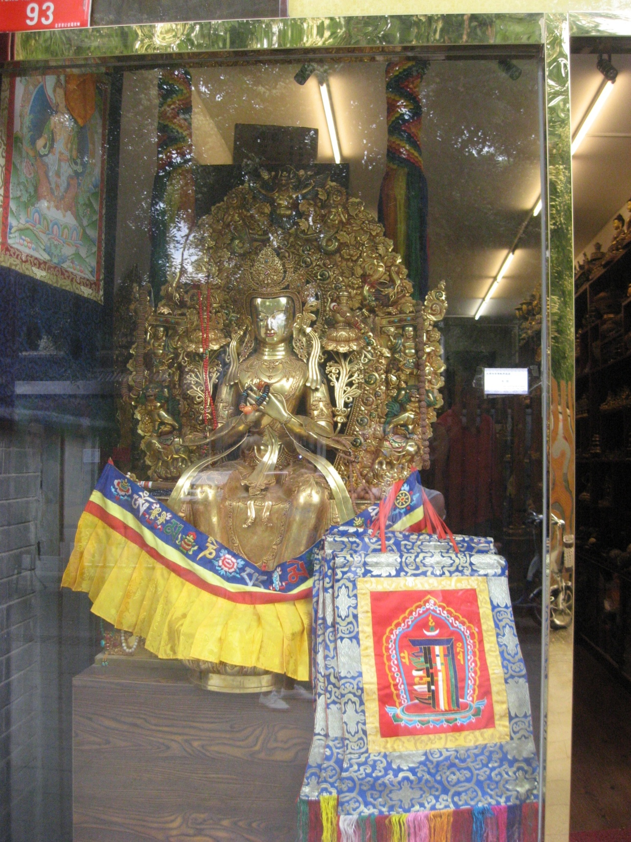
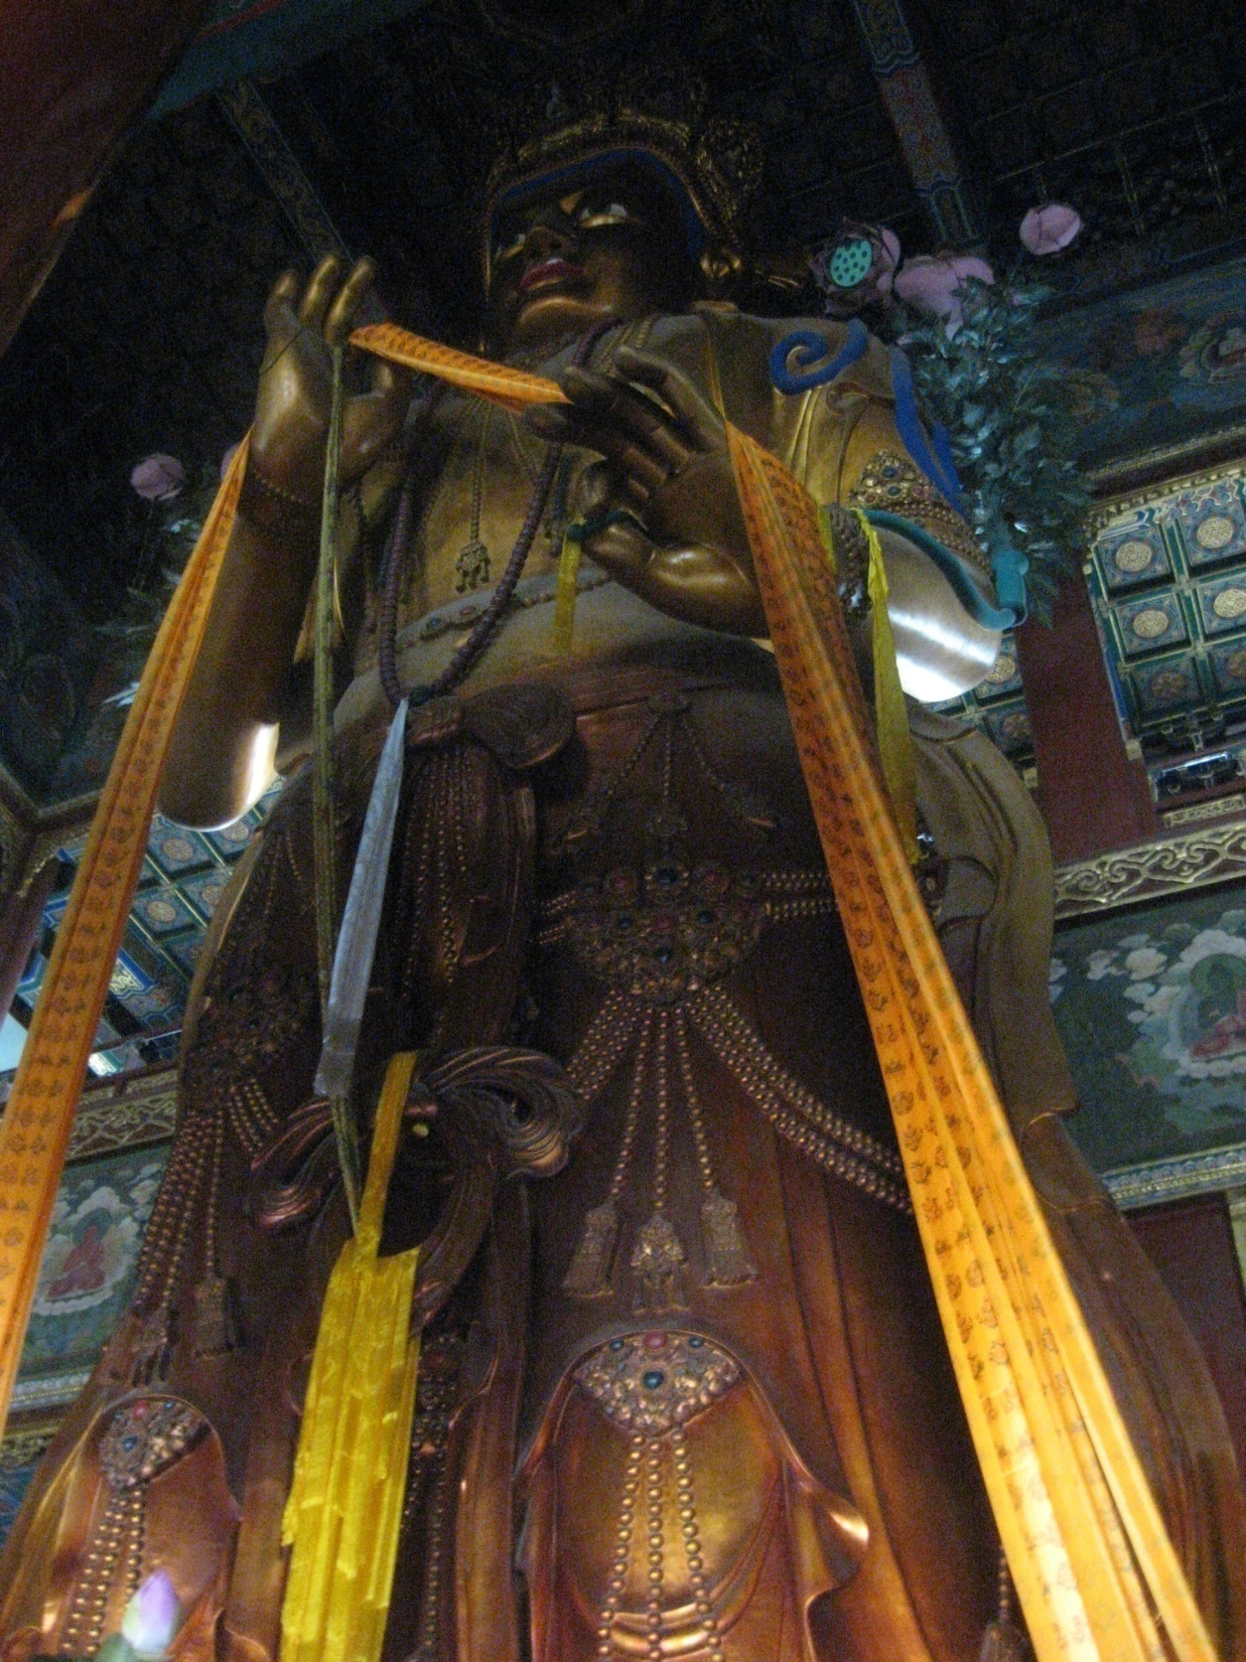
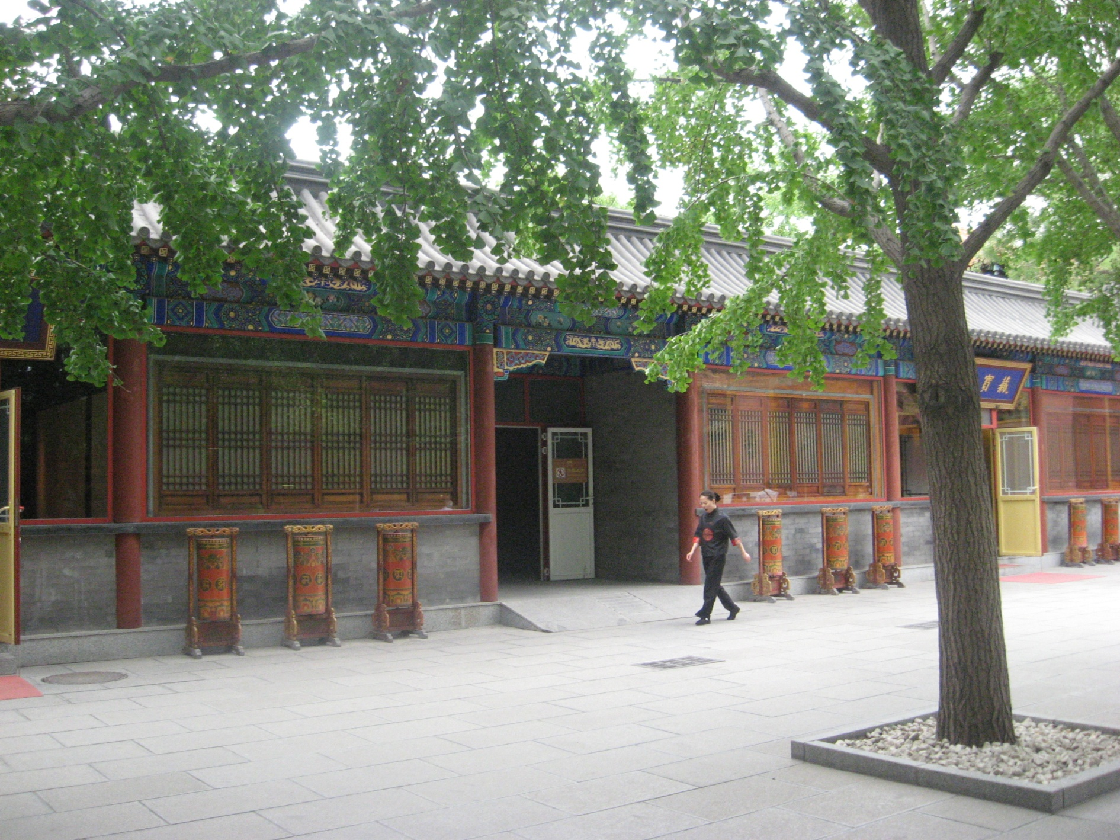
РЕЛИГИЯ
Буддизм - буддизм, пришедший из Индии и бывший на территории Китая первой единой религиозной системой, проповедовал идеи милосердия, смирения на земле и непротивление злу, а также обещал спасение в раю для всех верующих и помощь милосердных богов - бодисатв. Являясь опорой феодального государства, это учение уже в V -VI веках получило чрезвычайно широкое распространение, заняв первое место среди прежних религий Китая, от которых буддизм позаимствовал много местных особенностей и старых народных культов.
Notes:
Буддизм - буддизм, пришедший из Индии и бывший на территории Китая первой единой религиозной системой, проповедовал идеи милосердия, смирения на земле и непротивление злу, а также обещал спасение в раю для всех верующих и помощь милосердных богов - бодисатв. Являясь опорой феодального государства, это учение уже в V -VI веках получило чрезвычайно широкое распространение, заняв первое место среди прежних религий Китая, от которых буддизм позаимствовал много местных особенностей и старых народных культов.
Бодхисатва — бодисатва (санскр.: тот, чья сущность просветление), по представлениям буддистов, наставник, ведущий людей по пути внутреннего совершенствования и тем приближающий их к...

Slide 8
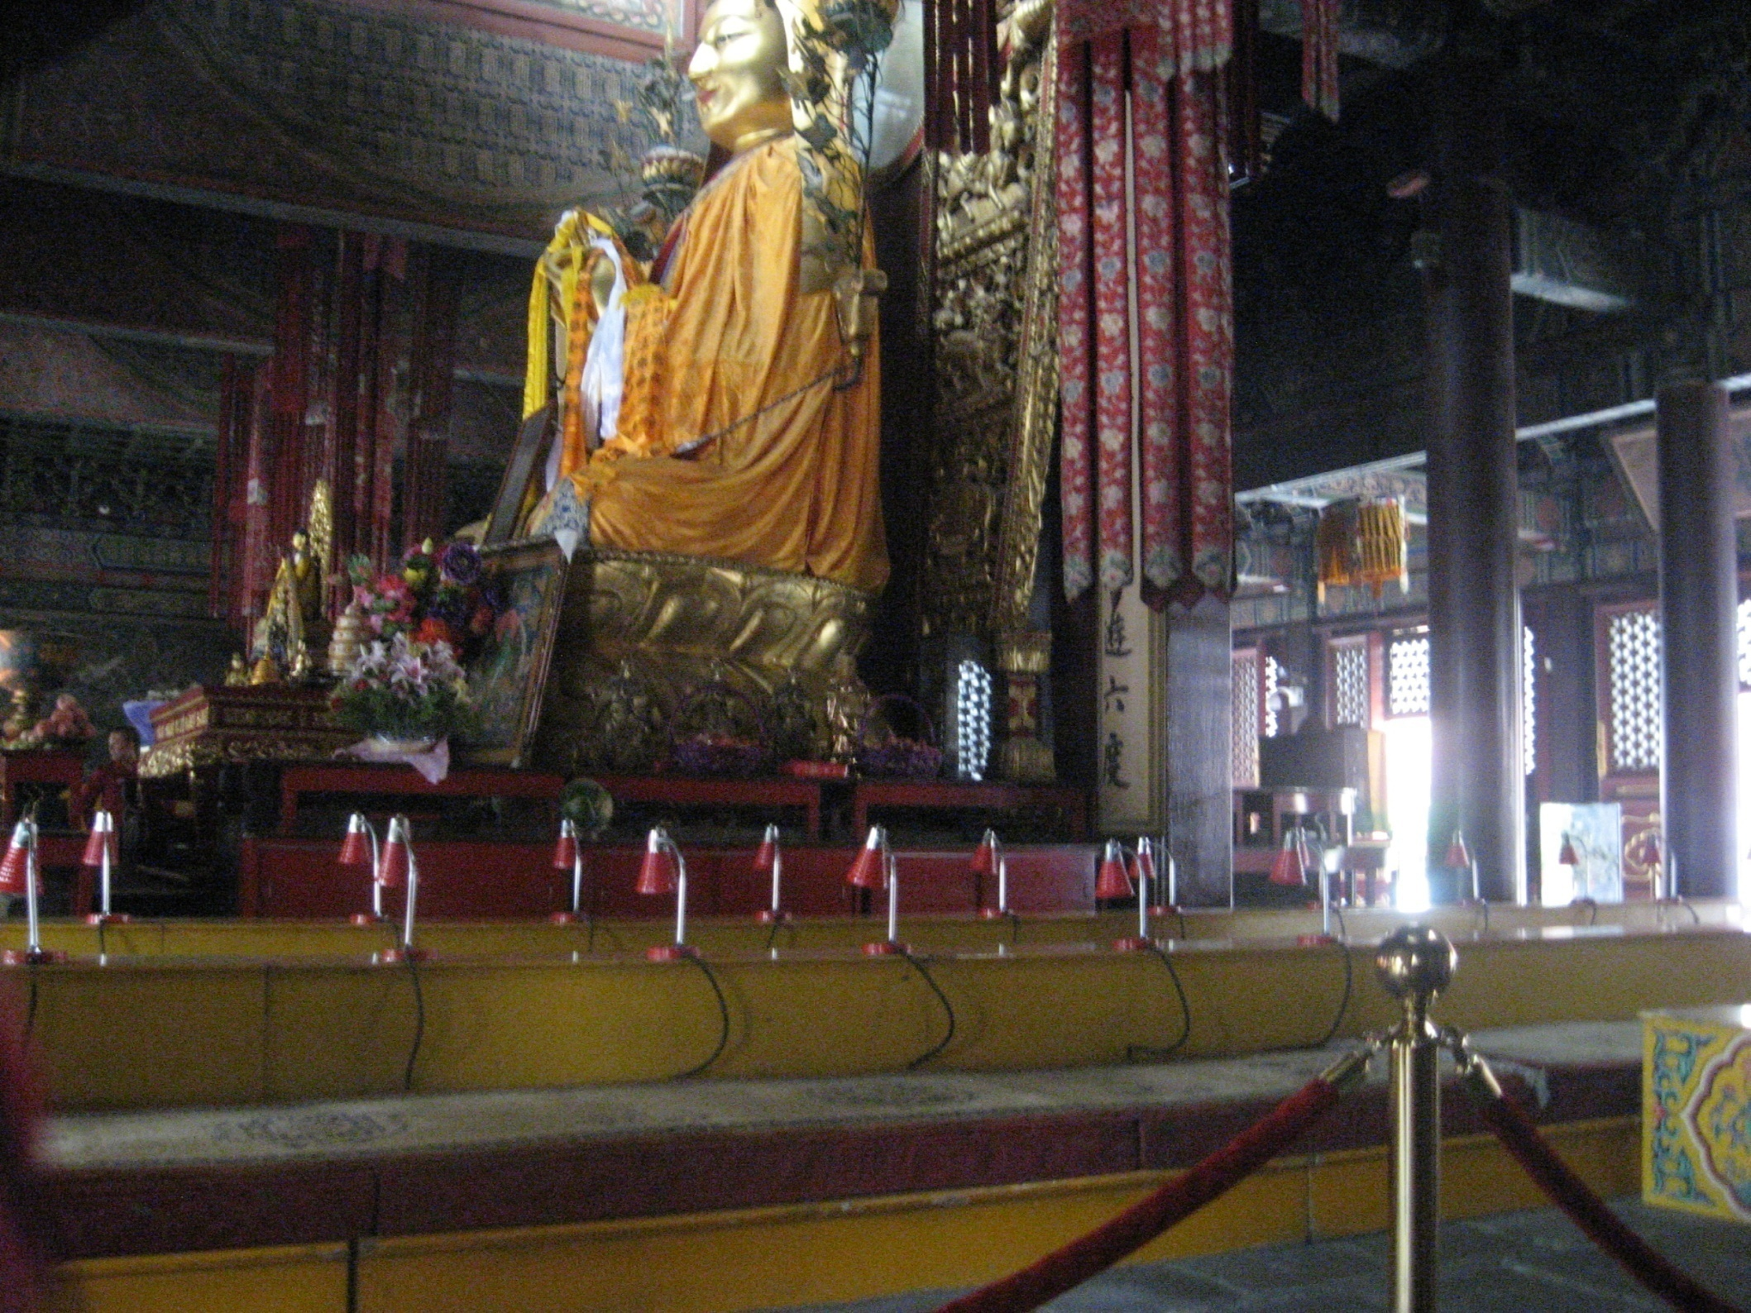
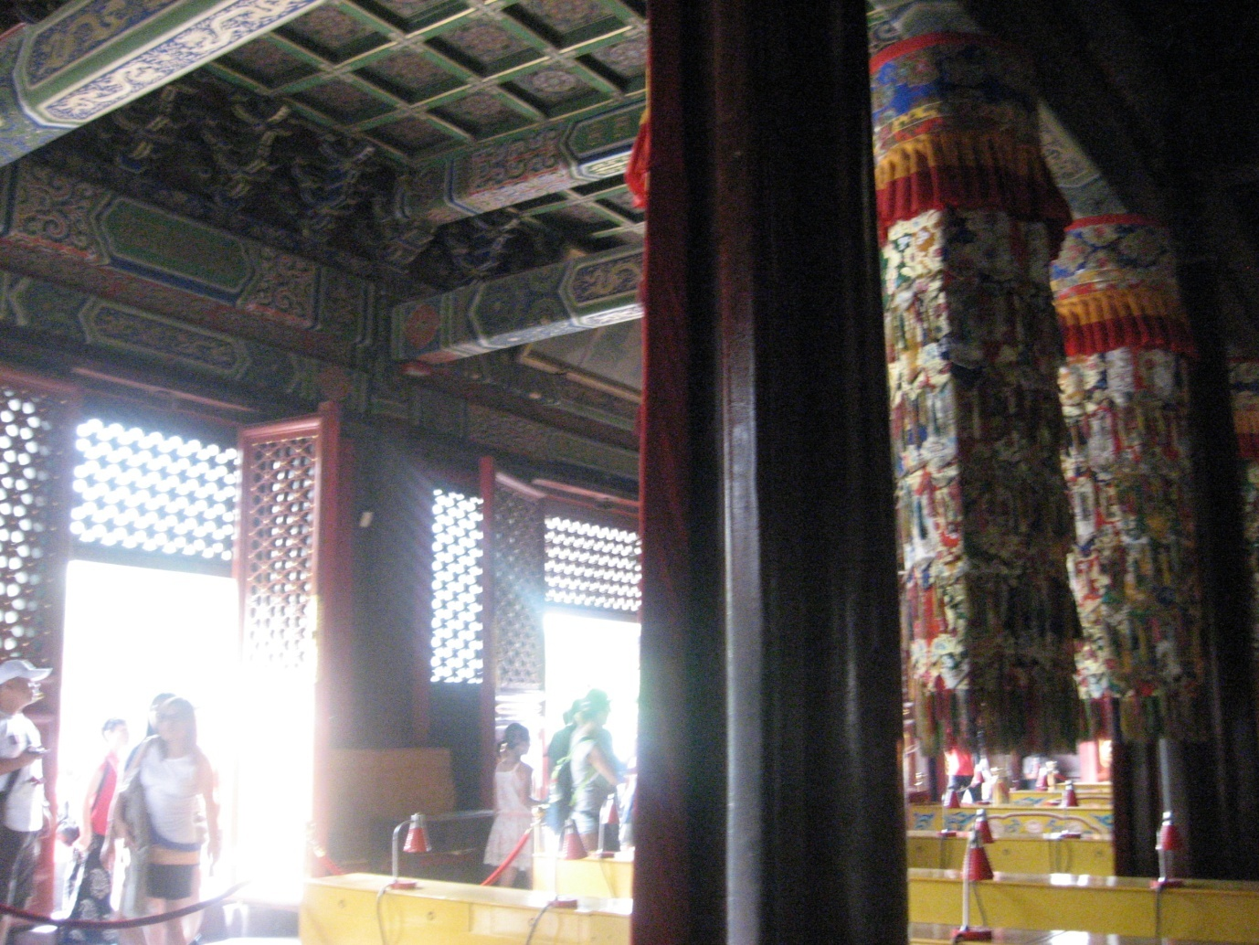
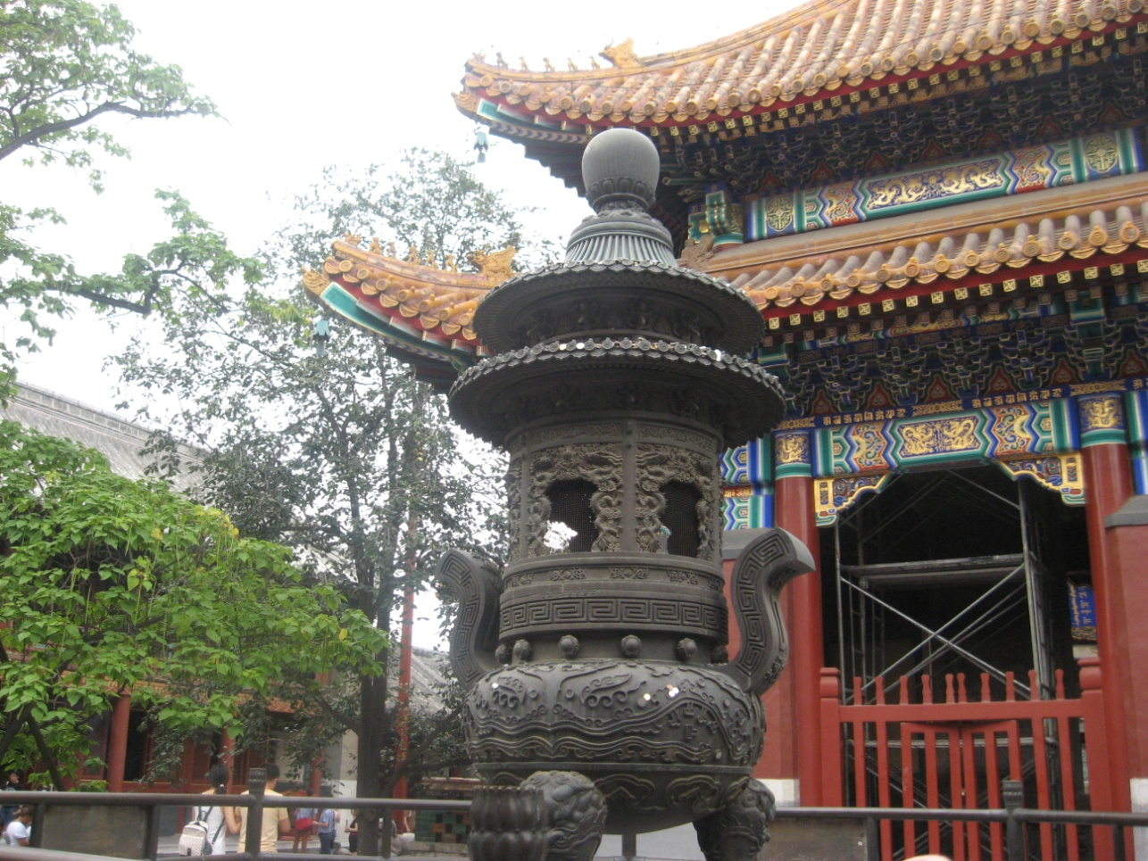
РЕЛИГИЯ
Даосизм - Одно из основных направлений древне - китайской философии; возникло в 4-3вв. до н. э, главные трактаты “Лао - цзы” и “Чжуан - цзы”. Основное понятие -дао. В центре учения Даосизма, противостоящему конфуцианству и моизму, - призыв к человеку стряхнуть с себя оковы обязанностей и долга и вернуться к жизни, близкой к природе.
Notes:
Мои́зм (мо цзя) (墨家) — древнекитайская философская школа, разрабатывала программу усовершенствования общества через знание. Основатель философской школы — древнекитайский мыслитель Мо-цзы.
ru.wikipedia.org
Даосизм, конфуцианство, так же как и другие идейные течения (например, легизм), представляли собой своеобразный синтез философских, этических и религиозных идей. Эти идеи, наверное, еще нельзя назвать философией в античном понимании. Точнее будет охарактеризовать их как мудрость [11, с. 124-125]. Мудрость интересуется не знанием, как таковым, а целостным человеком в мире. «Целью мудрости является исправление каждого сердца в соответствии с порядком вещей». Древнекитайские мыслители различных направлений центральной проблемой считали проблему гармонического единства человека и Неба». В соответствии с традиционными китайскими представлениями в мире существует всеобщий путь (дао) вещей, который никому, даже правителю, не дано изменить, потому что он присущ природе самих вещей. Следование дао не ущемляет свободу человека, а наоборот, делает его свободным, так как дао – основа всего, источник всех вещей и явлений. Индивидуальное проявление дао – добродетель дэ, в ней воплощается нравственный идеал личности, достигшей абсолютной гармонии с окружающим миром. Основателем учения о дао, даосизма, считается Лао-цзы, живший в VI–V вв. до н.э. Человек, как весь окружающий его мир, является закономерным порождением дао, он – часть природы и его предназначение – следовать по пути добродетели (дэ), жить в соответствии с природой. Источник зла, всех неисчислимых бедствий – это отступление от предписанных природой законов. Поэтому основной моральный принцип даосизма – недеяние (у вэй). «Если бы я владел знанием, то шел бы по большой дороге. Единственная вещь, которой я боюсь, – деяние»,– учил Лао-цзы [4, с. 78]. Однако недеяние не означает пассивность, это деяние без борьбы, соответствующее природе, дао.
Таким образом, даосизм был своеобразным основанием этических и эстетических норм социальной организации общества, характерных для культурной традиции Древнего Китая, сохранивших свою актуальность до настоящего времени, так как указывал путь достижения гармонии природы общества, человека.

Slide 9
РЕЛИГИЯ
Конфуцианство - Этико-политическое учение в Китае. Основы конфуцианства были заложены в 6 в. до н.э Конфуцием. Выражало интересы наследственной аристократии. Конфуцианство объявляло власть правителя (государя) священной, дарованной небом, а разделение людей на высших и низших(“благородных мужей” и “мелких людишек”)- всеобщим законом справедливости. Со 2 в. до н. э и до Синьхайской революции 1911 - 13 конфуцианство являлось официальной государственной идеологией.
Китайцы называли Конфуция Великим учителем. В одной из легенд об этом мыслителе приводится его разговор с учеником: «Эта страна обширна и густо населена. Что же ей недостает, учитель?» — обращается к нему ученик. «Обогати ее», отвечает учитель. «Но она и так богата. Чем же ее обогатить?» — спрашивает ученик. «Обучи ее!» — восклицает учитель.
Notes:
Наиболее популярным и влиятельным учением было все-таки конфуцианство. Его основатель – Конфуций (Кун-цзы) принадлежал к среде так называемых жу – ученых-книжников, имевших большое влияние при дворах правителей. Поэтому неслучайно Конфуций обосновал социальный идеал совершенного человека – цзюнь-цзы.
Основным понятием в учении Конфуция выступает гуманность (жень), которая является нравственным принципом, определяющим отношения между людьми как в обществе, так и в семье. Гуманность в понимании Конфуция являлась моральным измерением всякой деятельности: «Не делай людям того, чего не желаешь себе, и тогда в государстве и в семье к тебе не будут чувствовать вражды» [4, с. 88]. Разрабатывая идеи разумного управления государством, Конфуций сформировал тезис о том, что государство – это та же семья, только большая, поэтому основные нравственные принципы в них едины.
Для осуществления своих идей Конфуций основал школу и готовил в ней из своих учеников кандидатов на должности чиновников, которые призваны были помочь правителям наладить добродетельное, справедливое правление и достичь гармонии в обществе. Конфуций предложил очень эффективный метод выдвижения чиновников на руководящие посты. Чиновник должен был получить рекомендацию, что он мудр и справедлив, а также успешно сдать конкурсный экзамен. При этом считалось, что социальное происхождение не имеет существенного значения. Благодаря такому подходу конфуцианство стало важным элементом культурной традиции Древнего Китая, а само слово «конфуцианец» стало синонимом слова «ученый».
В борьбе различных направлений конфуцианство сумело выстоять и занять господствующее положение в традиционной китайской триаде «даосизм – конфуцианство – буддизм». Это не было случайным – конфуцианство удобно для управления огромной империей и позволяло сохранять традиционные ценности, например культ предков.

Slide 10
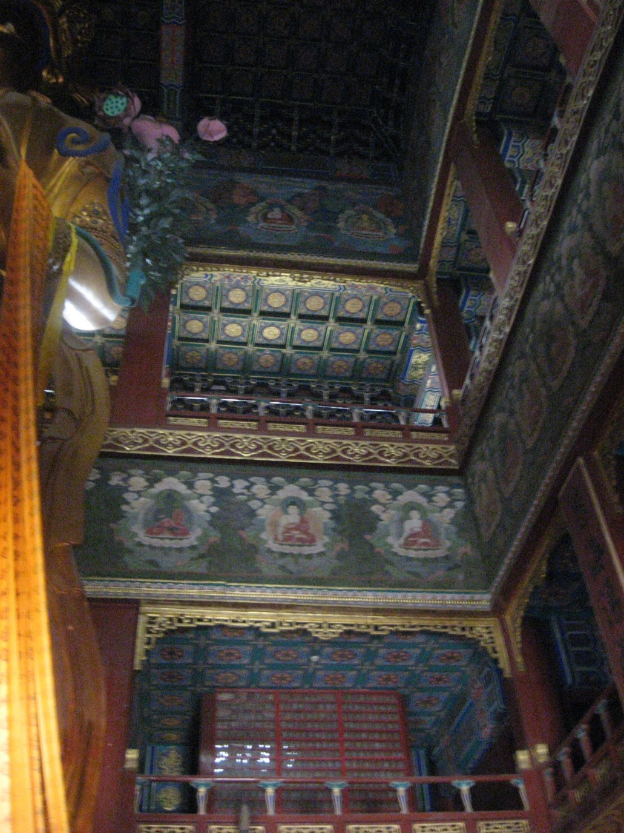
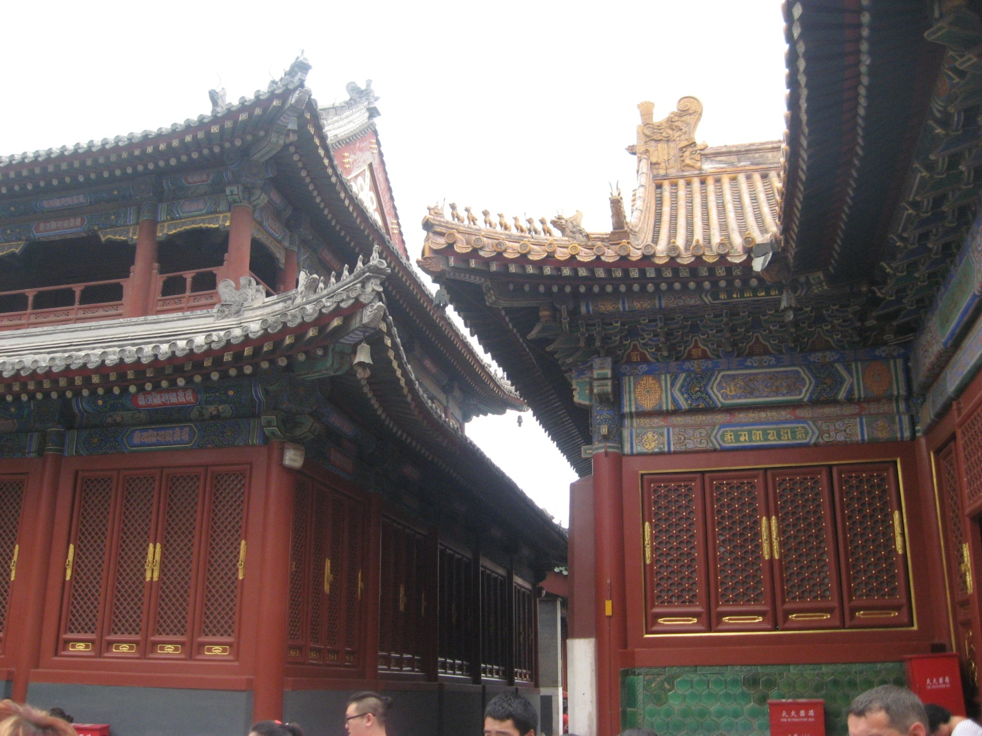
ХУДОЖЕСТВЕННАЯ КУЛЬТУРА
Художественная культура Китая впитала в себя основные духовные ценности, которые развивались в учениях даосизма и конфуцианства. Близость к природе, стремление к духовному совершенству, поиск гармонии в каждом явлении природы - будь то цветок, дерево, животное - позволили сформировать совершенно уникальное эстетическое сознание и художественную практику.
Notes:
Художественная культура Китая впитала в себя основные духовные ценности, которые развивались в учениях даосизма и конфуцианства. Близость к природе, стремление к духовному совершенству, поиск гармонии в каждом явлении природы - будь то цветок, дерево, животное - позволили сформировать совершенно уникальное эстетическое сознание и художественную практику.

Slide 11
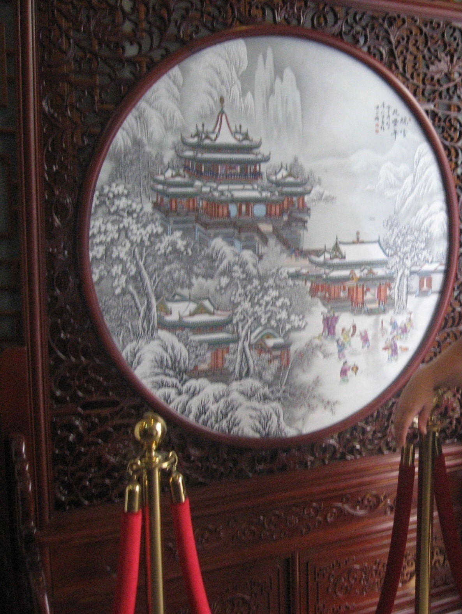
ХУДОЖЕСТВЕННАЯ КУЛЬТУРА
Идея гармоничного соединения человека и природы пронизывает китайское искусство, начиная от каллиграфии до живописи. Даже письменность в традиционной китайской культуре рассматривается как особая область этики и эстетики. Китайская письменность (иероглифы) соединяла в себе этическое и эстетическое: по своеобразию написания угадывалось душевное состояние автора, а стилизованным формам письменности - каллиграфическим надписям - придавалось даже магическое значение. И они хранились в каждом доме. Иероглиф выступает как идеальная модель художественного произведения, в нем сочетаются строгость и простота формы с глубиной и символичностью содержания.
Notes:
Идея гармоничного соединения человека и природы пронизывает китайское искусство, начиная от каллиграфии до живописи. Даже письменность в традиционной китайской культуре рассматривается как особая область этики и эстетики. Китайская письменность (иероглифы) соединяла в себе этическое и эстетическое: по своеобразию написания угадывалось душевное состояние автора, а стилизованным формам письменности - каллиграфическим надписям - придавалось даже магическое значение. И они хранились в каждом доме. Иероглиф выступает как идеальная модель художественного произведения, в нем сочетаются строгость и простота формы с глубиной и символичностью содержания.

Slide 12
КАЛЛИГРАФИЯ
Notes:
www.bibliotekar.ru
Китайская письменность (иероглифы) соединяла в себе этическое и эстетическое: по своеобразию написания угадывалось душевное состояние автора, а стилизованным формам письменности – каллиграфическим надписям – придавалось даже магическое значение. И они хранились в каждом доме. Иероглиф выступает как идеальная модель художественного произведения, в нем сочетаются строгость и простота формы с глубиной и символичностью содержания.

Slide 13
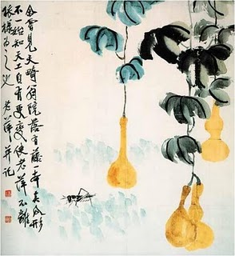
КАЛЛИГРАФИЯ
Китайская каллиграфия считается «прародительницей» японской, первые упоминания о ней датируются серединой II - серединой I тысячелетия до н.э. Каллиграфия возведена в Китае в ранг национального искусства.
ru.wikipedia.org/wiki
Notes:
«В китайской каллиграфии главное - это энергия, внутренняя сила кисти… Ведущую роль играет здесь чуткое осязание кистью бумаги. В японской же каллиграфии решающее значение имеет внешняя сила кисти - мазок, в ее языке главное - не осязание, не проникновение, а жест, танец»

Slide 14
ru.wikipedia.org/wiki
КАЛЛИГРАФИЯ
Письменность в традиционной китайской культуре рассматривается как особая область этики и эстетики.

Slide 15
ЖИВОПИСЬ
Notes:
. Китайские картины — это живопись акварелью по шелку, тушью на особой бумаге из мягкого тонкого волокна и имеют форму свитков-горизонтальных для рассматривания на столе и вертикальных для украшения стен.
Традиции Китая, его культура и искусство разительно отличаются от западных. Китайские картины — это живопись акварелью по шелку, тушью на особой бумаге из мягкого тонкого волокна и имеют форму свитков-горизонтальных для рассматривания на столе и вертикальных для украшения стен. В китайской живописи используются кисти разных размеров, от очень тонких до очень толстых (от 5 миллиметров до 5 сантиметров). Штрих может быть легким как облако или мощным, как дракон.

Slide 16
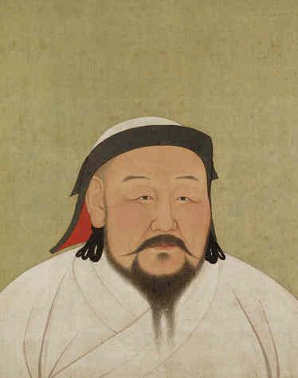
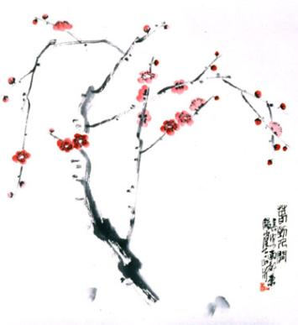
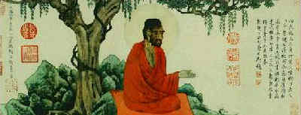
www.kulichki.com
ЖИВОПИСЬ
Одним из высших достижений древнекитайского искусства является живопись, в особенности живопись на свитке. Китайская картина-свиток - это совершенно новый вид искусства, созданный специально для созерцания, освобожденный от подчиненно декоративных функций. Основными жанрами живописи на свитке были исторический и бытовой портрет, портрет, связанный с заупокойным культом, пейзаж (горы, воды;, жанр «птицы и цветы» )

Slide 17
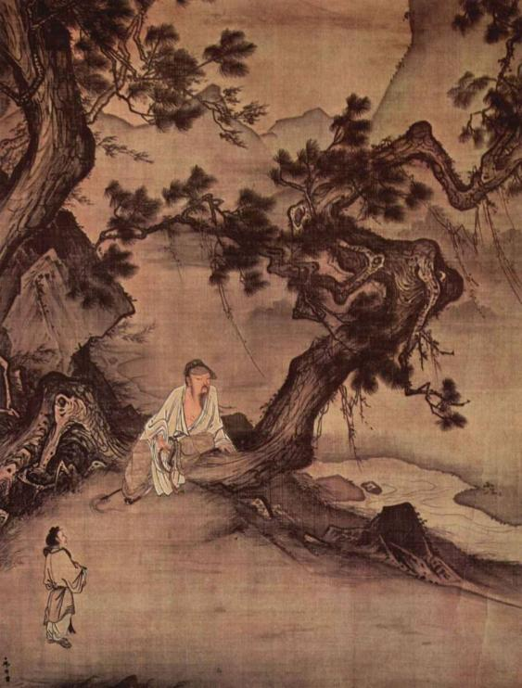
ЖИВОПИСЬ
В китайской картине каждый предмет глубоко символичен, каждое дерево, цветок, животное или птица является знаком поэтического образа: сосна -- это символ долголетия, бамбук - стойкости и счастья, аист - одиночества и святости и т.д. Форма китайских пейзажей - вытянутый свиток - помогала ощутить необъятность пространства, показать не какую-то часть природы, а целостность всего мироздания.
www.bibliotekar.ru
Ма Линь. Слушая ветер в соснах
Notes:
Первый источник китайской культуры - природа, представленная в живописи и в оформлении керамики. Начиная с эпохи династии Шан во II тысячелетии до н. э. китайские художники освоили искусство работы с бронзой. Они оказались ремесленниками очень высокого уровня и создавали красивые вазы различных форм, украшенные рельефным декором и посвященные культу предков.

Slide 18
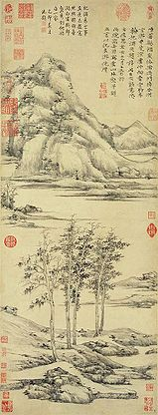
ЖИВОПИСЬ
Традиционным жанром китайской живописи является «гохуа». Картины пишутся черной или серой тушью с помощью кисточки на бумаге или шелке. В одних случаях мастер с помощью всего лишь нескольких мазков черной туши различной толщины создает общие очертания пейзажа и человеческих фигур, не выписывая деталей. Это направление именуется «сей». Другое направление, называемое «гунби», требует тщательного воспроизведения мельчайших деталей: причесок изображаемых людей, оперенья птиц и т. п.
ru.wikipedia.org/wiki
Чжао Мэнфу. Краски осени в горах
Ни Цзань, «Деревья и долины горы»
ru.wikipedia.org/wiki
Notes:
Традиционным жанром китайской живописи является «гохуа». Картины пишутся черной или серой тушью с помощью кисточки на бумаге или шелке. В одних случаях мастер с помощью всего лишь нескольких мазков черной туши различной толщины создает общие очертания пейзажа и человеческих фигур, не выписывая деталей. Это направление именуется «сей». Другое направление, называемое «гунби», требует тщательного воспроизведения мельчайших деталей: причесок изображаемых людей, оперенья птиц и т. п. Крупным современным мастером «сей» является Чжан Дацянь. Другой мастер «гохуа» Ци Байши, соединяя приемы «сей» с приемами «гунби», внеся много нового в развитие этого традиционного вида китайского искусства. Большого распространение получили в Китае и жанры западного изобразительного искусства: масло, гравюра, акварель. В ряде художественных институтов и училищ имеются кафедры западной живописи. Некоторые современные художники, успешно сочетая приемы традиционной китайской и западной живописи, обогащают национальную художественную традицию.

Slide 19
Портреты императоров
www.kulichki.com
ЖИВОПИСЬ
Ли Хун-цзяо
Император Кублай-Хан
Император Тай-цзу (Taizu) ( династия Мин)

Slide 20
ЖИВОПИСЬ
www.kulichki.com
Цинь Лин-юнь
Лян Шу-нянь
название неизвестно
название неизвестно

Slide 21
ЖИВОПИСЬ
Ли Жун-вэй
Птица среди лотоса
Бабочка и розовый цвет
www.kulichki.com

Slide 22
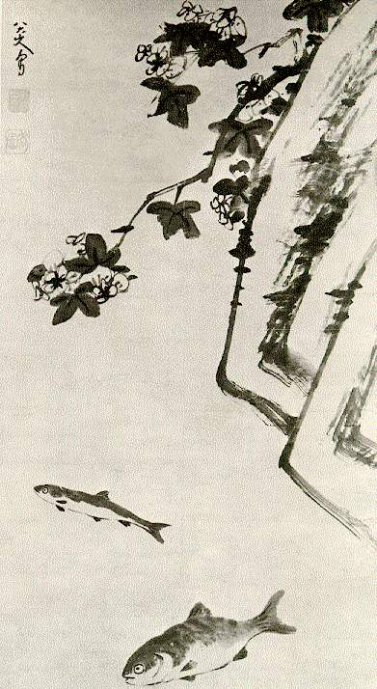
www.kulichki.com
ЖИВОПИСЬ
Ван Шань.
Вишня в цвету
Бадашань жэнь.
Цветок, скала, и две рыбы

Slide 23
www.bibliotekar.ru
ЖИВОПИСЬ
Чжао Цзи, Хуэйцзун. Журавли

Slide 24
www.kulichki.com
ЖИВОПИСЬ
Чжао Мэн-фу. Монах

Slide 25
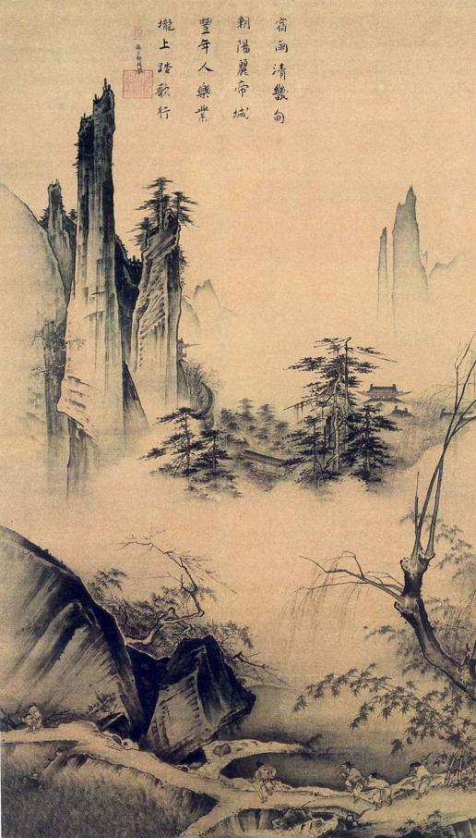
ИСКУССТВО ИЗОБРАЖЕНИЯ ПРИРОДЫ
В Китае культ природы существует с незапамятных времен и до наших дней. Картина китайского художника - это не просто пейзаж, а своего рода модель вселенной, где Небо и Земля связаны горами. Пейзажная живопись появилась в Китае на тысячу лет раньше, чем в Европе.
www.bibliotekar.ru
Ма Юань.
Напевая в пути
Notes:
В Китае культ природы существует с незапамятных времен и до наших дней. Человек не только общается с природой, но и ведет с нею диалог, организует ее как режиссер, создавая новые композиции из деревьев и камней, насаждая сады, украшая реки и озера. Картина китайского художника - это не просто пейзаж, а своего рода модель вселенной, где Небо и Земля связаны горами. Пейзажная живопись появилась в Китае на тысячу лет раньше, чем в Европе. Художник использовал символы: квадрат - Земля, крут - Небо. Китайское искусство черпало свое вдохновение-в трех философских доктринах: конфуцианстве, даосизме и буддизме. Китайское искусство почтительно к традициям. Художники не стремятся быть "оригинальными". Напротив, они учатся своему искусству, буквально медитируя над произведениями великих мастеров прошлого. Долгие годы они учатся рисовать отдельные элементы пейзажа - скалу, дерево, облако. И только после полного овладения техникой начинают писать пейзажи с натуры тушью на бумаге или шелковых свитках.

Slide 26
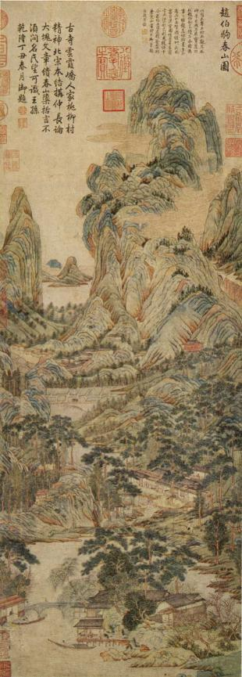
www.bibliotekar.ru
Чжао Бо-цзюй.
Пейзаж
Ни Цзань.
Деревья в долине реки Юшань
www.kulichki.com

Slide 27
Темы рефератов, докладов или сообщений:
Шедевры китайской архитектуры. Храмовые комплексы Китая.
Пещерные храмы Китая.
Пагоды Китая.
Скульптурные произведения Китая.
Основные жанры китайской живописи.
Отражение китайской культуры в искусстве народов мира.
Содово-парковое искусство Китая.
Искусство пекинской музыкальной драмы.
Антология китайской лирики.
Путешествие по запретному городу Пикина

